Slide 1
ENTREGA FINAL
Analizador léxico y sintáctico
C-Extended
Lenguajes Formales de Programación
Cristian Gabriel Ramírez Morales
Enrique José Sosa Caal
José Roberto Posadas Ascencio
C-Extended / CUNOR USAC
01
Notes:
0:00 a 0:40. Presentar el problema, el lenguaje académico y los integrantes. Aclarar que la etapa léxica es el núcleo requerido y la sintaxis una ampliación.
Fuente: CGRM2/C-EXTENDED, commit 5937bde7d29f72b4ac0ada928e058c3f8b4450da; memoria y evidencia del entregable 5.

Slide 2
EL PROYECTO
Objetivo y alcance
Reconocimiento manual del código, carácter por carácter
Tokens, símbolos, diagnósticos y estadísticas
Sintaxis simplificada y exportación de ambas etapas
Aplicación de escritorio en C# y .NET Framework 4.8
C-Extended / CUNOR USAC
02
Notes:
0:40 a 1:30. Explicar que un lexema es el texto concreto, mientras que un token añade categoría y ubicación. El programa no ejecuta el código ni garantiza corrección semántica.
Fuente: CGRM2/C-EXTENDED, commit 5937bde7d29f72b4ac0ada928e058c3f8b4450da; memoria y evidencia del entregable 5.

Slide 3
FUNDAMENTOS
Especificación del lenguaje
Identificador
(L | _)(L | D | _)*
Entero
D+
Decimal
D+ . D+
Las expresiones regulares describen las reglas.
El reconocimiento se implementa sin motores Regex.
C-Extended / CUNOR USAC
03
Notes:
1:30 a 2:30. L es letra Unicode admitida por char.IsLetter y D es dígito ASCII. Explicar cerradura de Kleene. El asterisco repite cero o más veces. Reservadas se consultan después de reconocer el identificador completo.
Fuente: CGRM2/C-EXTENDED, commit 5937bde7d29f72b4ac0ada928e058c3f8b4450da; memoria y evidencia del entregable 5.

Slide 4
AUTÓMATAS
Estados del reconocedor numérico
N0: espera el primer dígito
N1: consume dígitos y acepta entero
N2: después del punto exige un dígito
N3: consume decimales y acepta al llegar al separador
12.50 válido 1. inválido 1..2 inválido
C-Extended / CUNOR USAC
04
Notes:
2:30 a 3:30. Recorrer 12.50: el primer dígito lleva a N1, el punto a N2 y el siguiente dígito a N3. N1 acepta enteros y N3 decimales cuando llega un separador. N2 no acepta. Explicar por qué 1. y .5 son inválidos.
Fuente: CGRM2/C-EXTENDED, commit 5937bde7d29f72b4ac0ada928e058c3f8b4450da; memoria y evidencia del entregable 5.

Slide 5
IMPLEMENTACIÓN
Arquitectura final
Core: reconocedores, tokens, errores y símbolos
ResultadoAnalisis: instantánea coherente del mismo texto
UI: editor, tablas, diccionario y navegación
Exportador: informe TXT de las etapas evaluadas
C-Extended / CUNOR USAC
05
Notes:
3:30 a 4:30. Explicar las dependencias: el formulario invoca al léxico y construye ResultadoAnalisis. Este ejecuta sintaxis si no hay errores léxicos. La presentación y el exportador consultan la misma instantánea. AutomataAFD aporta predicados y diccionario.
Fuente: CGRM2/C-EXTENDED, commit 5937bde7d29f72b4ac0ada928e058c3f8b4450da; memoria y evidencia del entregable 5.

Slide 6
DIAGNÓSTICOS
Errores y recuperación
var x = @; Error léxico
var x = ; Error sintáctico
Con errores léxicos, la sintaxis queda pendiente
Cada diagnóstico conserva línea, columna y descripción
C-Extended / CUNOR USAC
06
Notes:
4:30 a 5:30. Demostrar diferencia entre @ y falta de punto y coma. Explicar cadena sin cerrar recupera al cambiar de línea y comentario sin cerrar consume hasta EOF. El primer */ cierra un bloque aunque haya otra apertura dentro.
Fuente: CGRM2/C-EXTENDED, commit 5937bde7d29f72b4ac0ada928e058c3f8b4450da; memoria y evidencia del entregable 5.

Slide 7
VERIFICACIÓN
Resultados de las pruebas
22
76
125
casos finales
comprobaciones léxicas
de sintaxis e integración
0 fallos en las tres baterías
C-Extended / CUNOR USAC
07
Notes:
5:30 a 6:30. Los 22 casos son escenarios documentados. Las otras baterías son comprobaciones de regresión, no 201 archivos distintos. Son 223 casos/comprobaciones entre tres baterías. Una entrada inválida aprueba si se detecta el error previsto.
Fuente: CGRM2/C-EXTENDED, commit 5937bde7d29f72b4ac0ada928e058c3f8b4450da; memoria y evidencia del entregable 5.

Slide 8
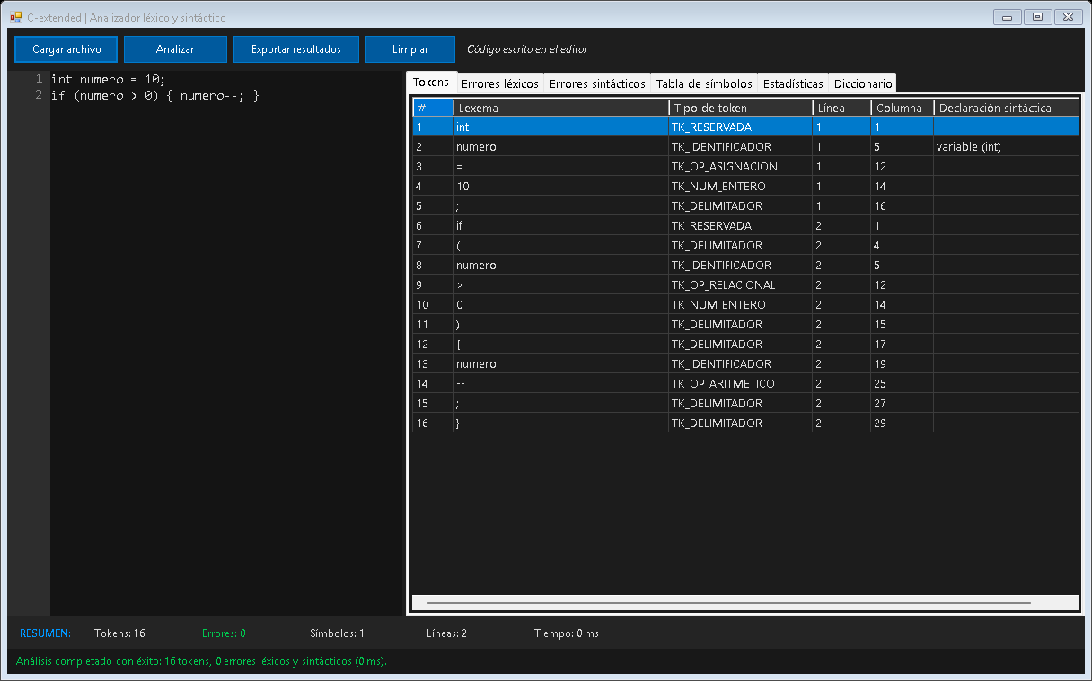
DEMOSTRACIÓN EN VIVO
Demostración con una entrada válida
Cargar o escribir
Pulsar F5
Revisar tokens
Abrir símbolos
C-Extended / CUNOR USAC
08
Notes:
6:30 a 8:00. Abrir Aplicacion/C-Extended.exe. Cargar Evidencias/PruebasFinales/Entradas/P01.txt o escribir el ejemplo de la imagen. Pulsar F5. Revisar tokens, símbolos y estadísticas. Mostrar que numero aparece varias veces como token y una sola vez como símbolo.
Fuente: CGRM2/C-EXTENDED, commit 5937bde7d29f72b4ac0ada928e058c3f8b4450da; memoria y evidencia del entregable 5.

Slide 9
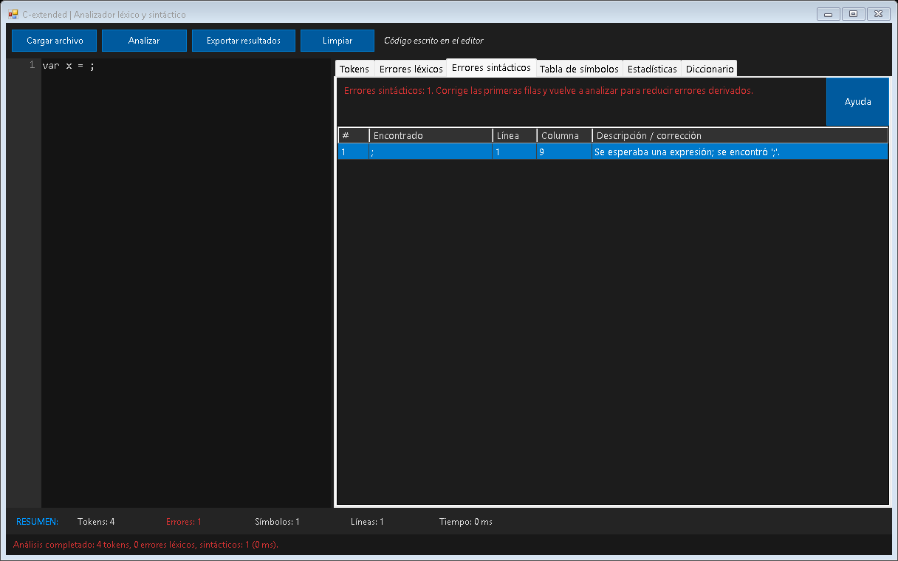
DEMOSTRACIÓN EN VIVO
Demostración de un error sintáctico
var x = ;
Falta la expresión
Ubicación 1:9
C-Extended / CUNOR USAC
09
Notes:
8:00 a 9:30. Escribir var x = ;. Abrir Errores sintácticos y hacer doble clic en la fila. Corregir a var x = 1; y pulsar F5. Explicar que los tokens iniciales eran válidos, pero la expresión faltaba.
Fuente: CGRM2/C-EXTENDED, commit 5937bde7d29f72b4ac0ada928e058c3f8b4450da; memoria y evidencia del entregable 5.

Slide 10
DEMOSTRACIÓN EN VIVO
Exportación y estado de las etapas
Cargar P11 o escribir var x = @;
Comprobar que la sintaxis está pendiente
Ctrl+E guarda el informe de resultados
Corregir, reanalizar y comparar la nueva exportación
C-Extended / CUNOR USAC
10
Notes:
9:30 a 10:45. Cambiar a var x = @;. Mostrar el error léxico y la sintaxis pendiente. Usar Ctrl+E y guardar informe_demo.txt en una ruta distinta de la fuente. Abrir el informe y señalar secciones de ambas etapas. No modificar el diccionario durante la demostración principal.
Fuente: CGRM2/C-EXTENDED, commit 5937bde7d29f72b4ac0ada928e058c3f8b4450da; memoria y evidencia del entregable 5.

Slide 11
CIERRE
Límites y conclusiones
Reconocimiento léxico manual y sintaxis simplificada
22 casos finales con evidencia reproducible
No resuelve tipos, ámbitos ni nombres sin declarar
Trabajo futuro: incorporar análisis semántico
C-Extended / CUNOR USAC
11
Notes:
10:45 a 12:00. Reconocer los límites con precisión. No prometer que es C# completo o que valida tipos. Mencionar futuras etapas semánticas. Dar paso a preguntas y preparar respuestas sobre AFD, máximo avance, recuperación, tokens y tabla de símbolos.
Fuente: CGRM2/C-EXTENDED, commit 5937bde7d29f72b4ac0ada928e058c3f8b4450da; memoria y evidencia del entregable 5.

